Slide 1
SUNČEV SUSTAV
OŠ Zvonimira Franka
S. S. Kranjčevića 2
Kiara Makoš
Zara Vuković 6.b

Slide 2
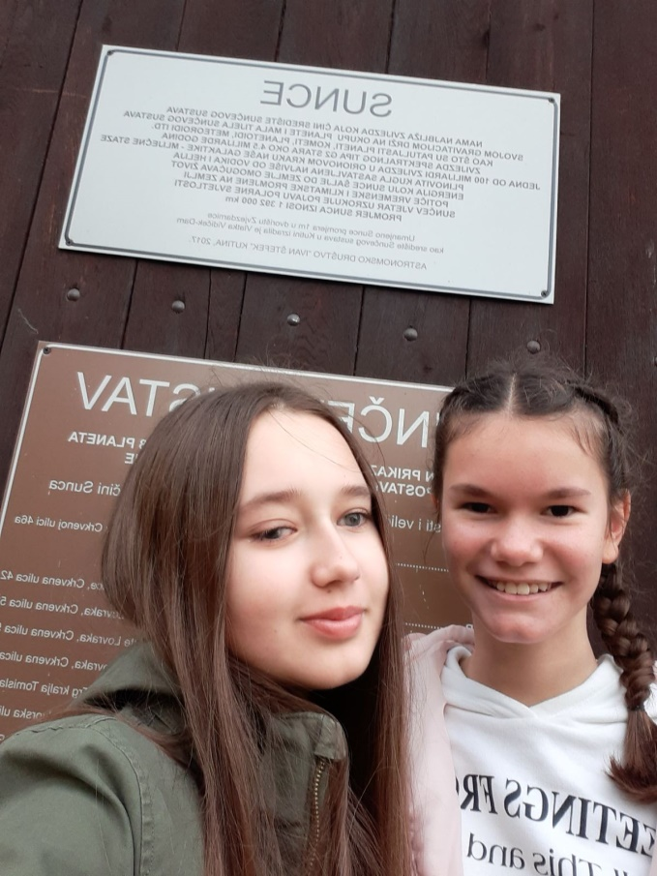
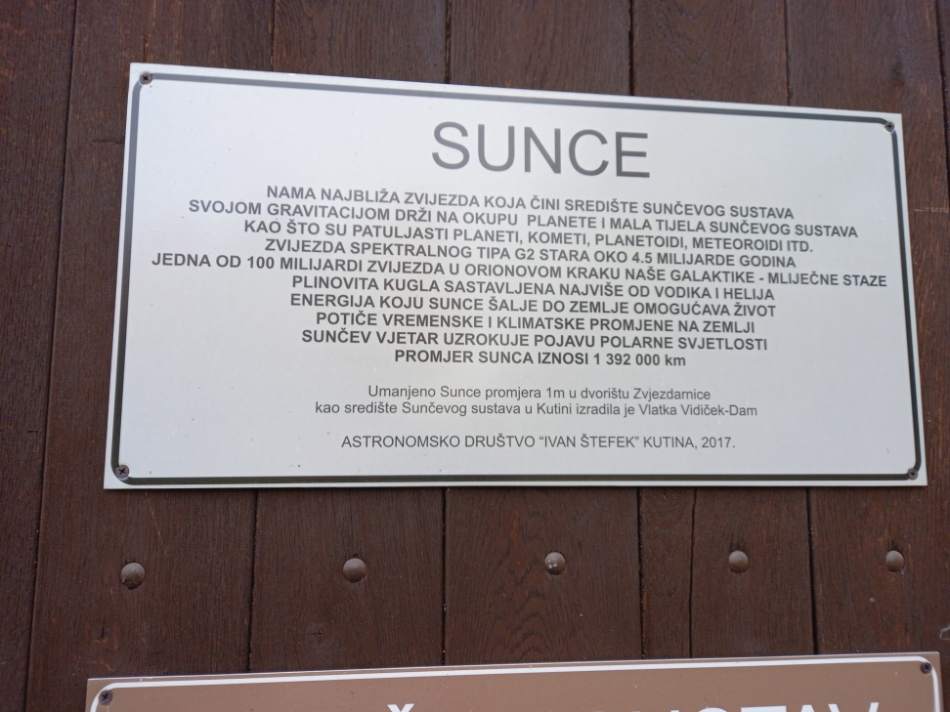
Slika br. 1 Sunce
Slika br. 2 Sunce i mi

Slide 3
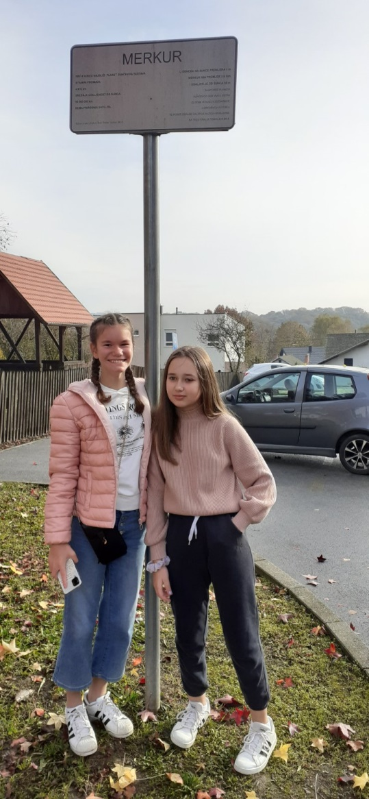
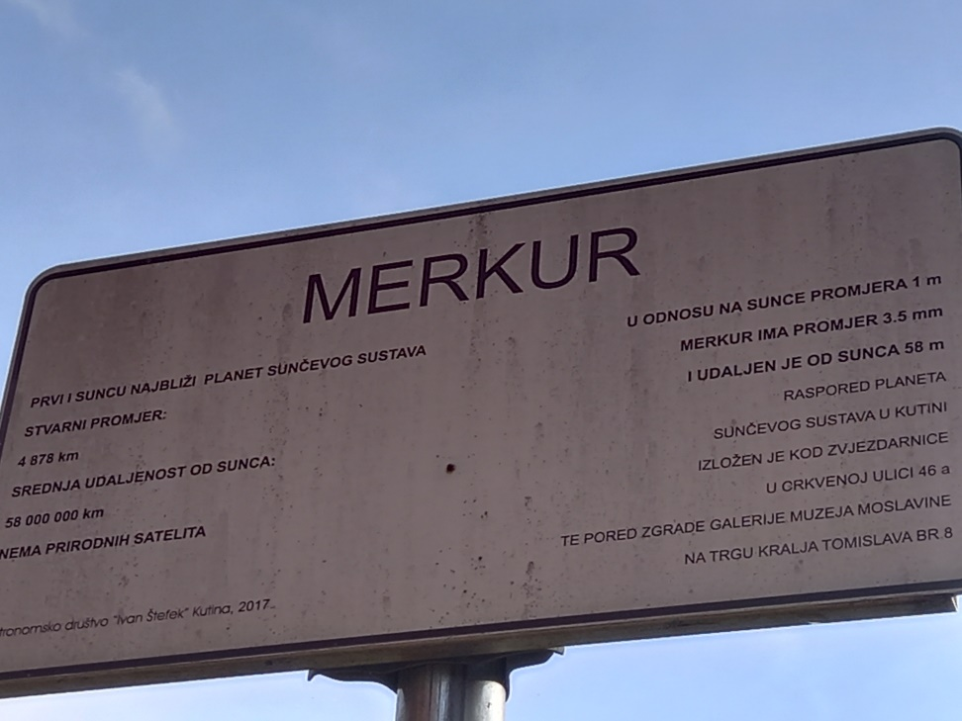
Slika br. 3 Merkur
Slika br. 4 Merkur i mi

Slide 4
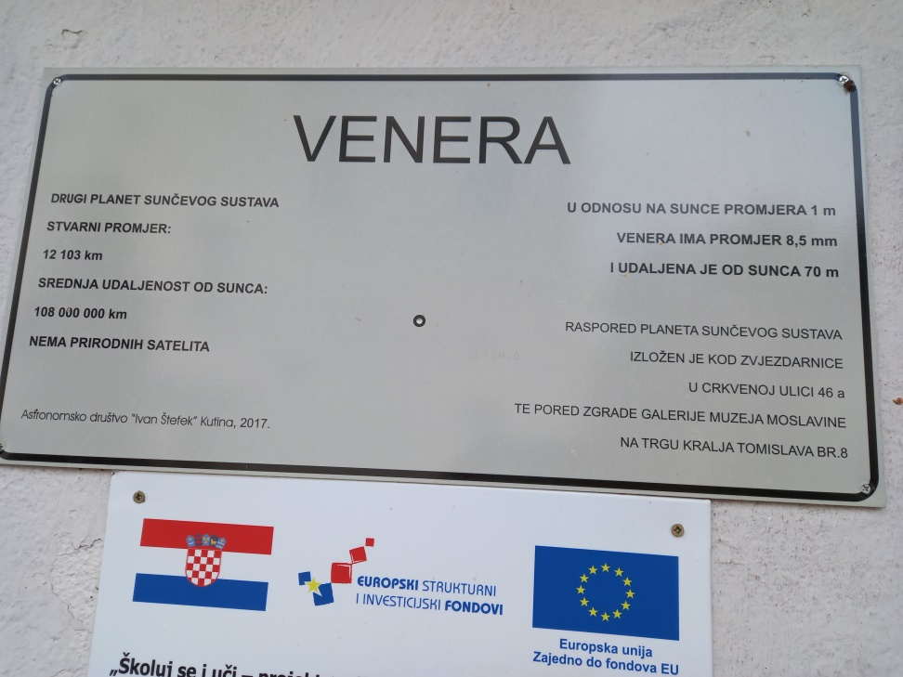
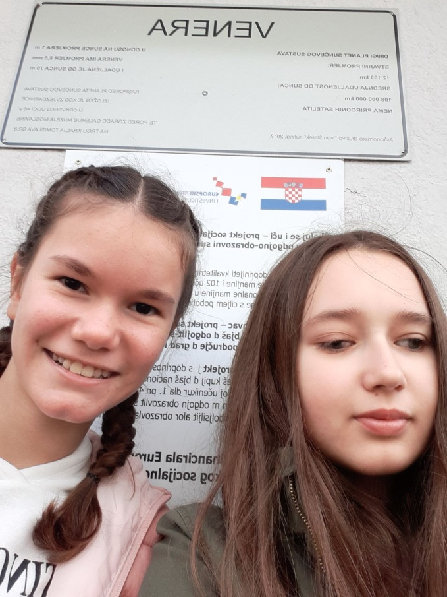
Slika br. 5 Venera
Slika br. 6 Venera i mi

Slide 5
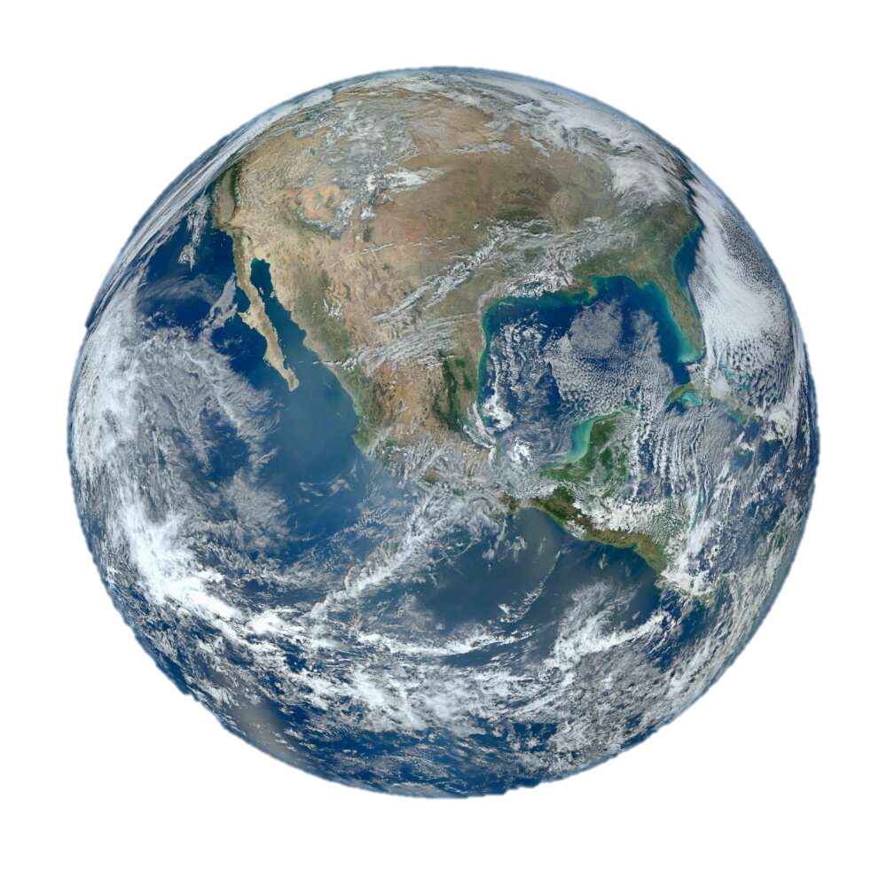
Slika br. 7 Zemlja

Slide 6
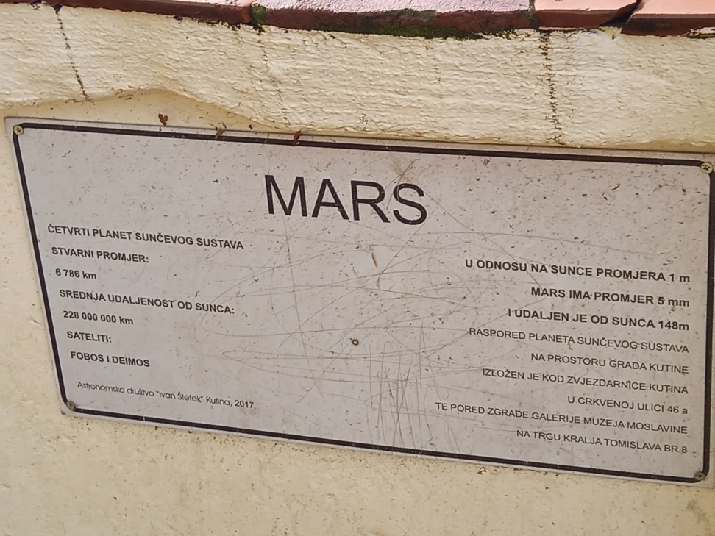
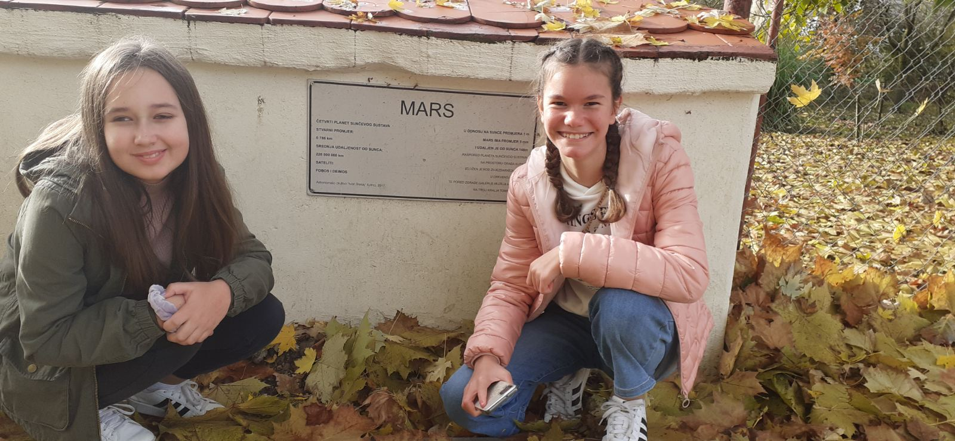
Slika br. 8 Mars
Slika br. 9 Mars i mi

Slide 7
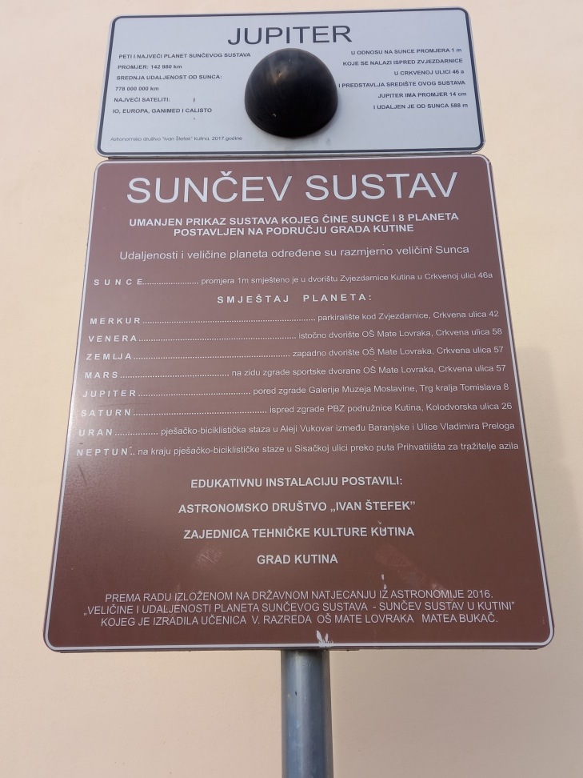
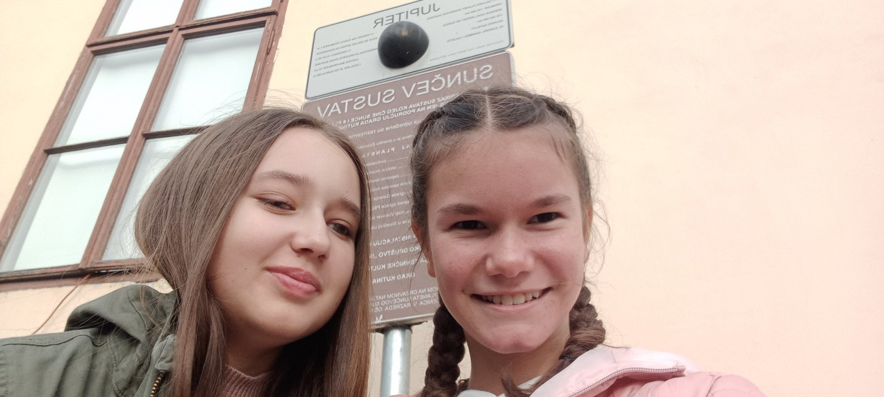
Slika br. 10 Jupiter
Slika br. 11 Jupiter i mi

Slide 8
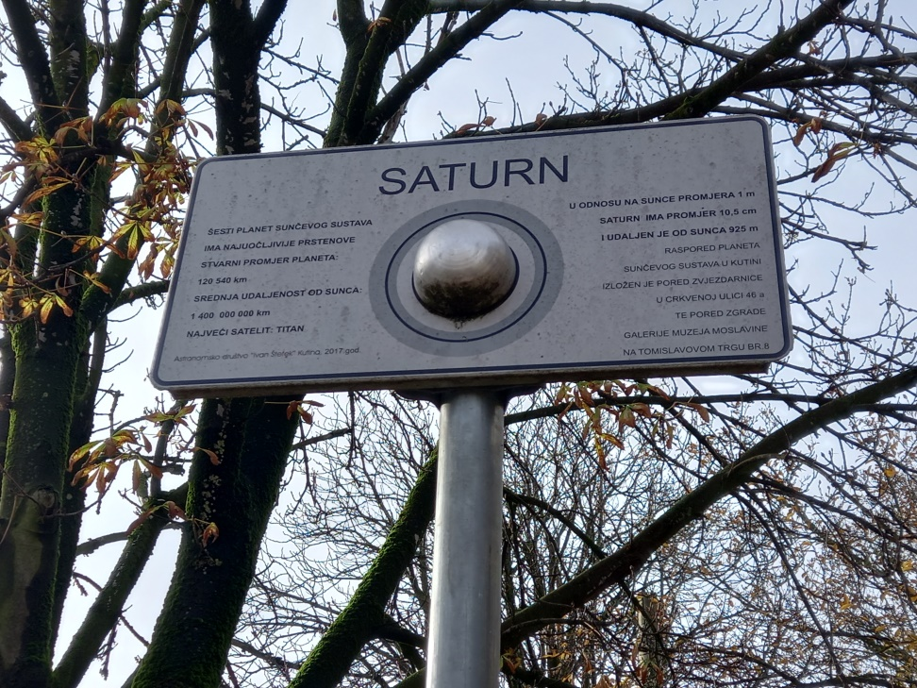
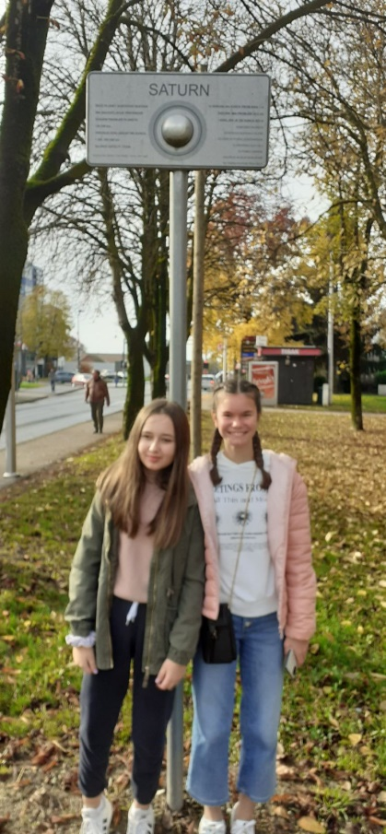
Slika br. 12 Saturn
Slika br. 13 Saturn i mi

Slide 9
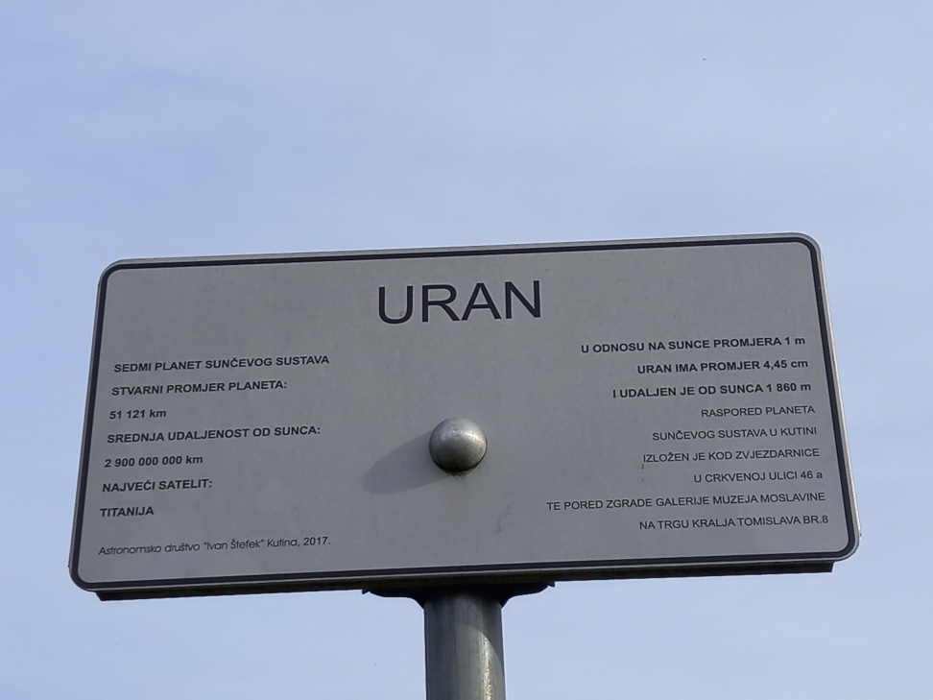
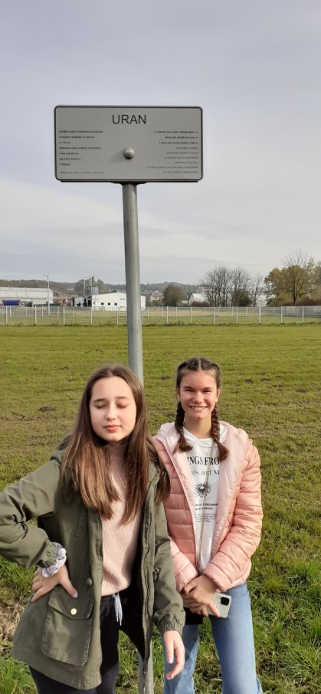
Slika br.14Uran
Slika br.15 Uran i mi

Slide 10
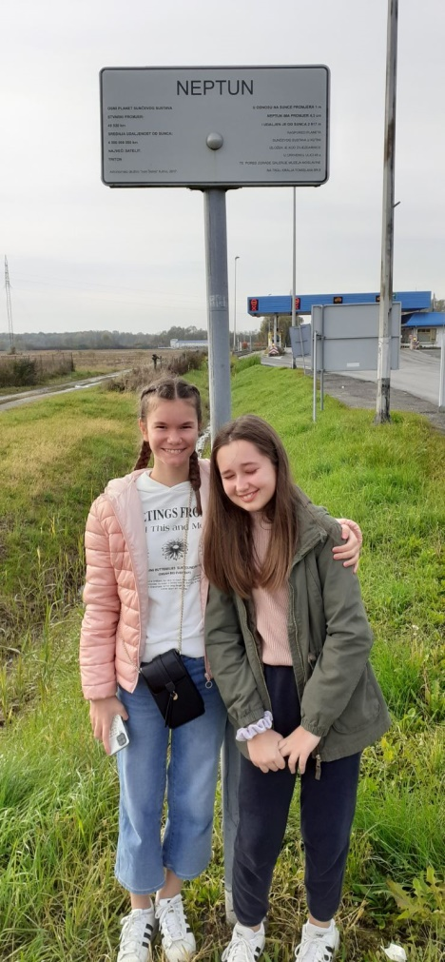
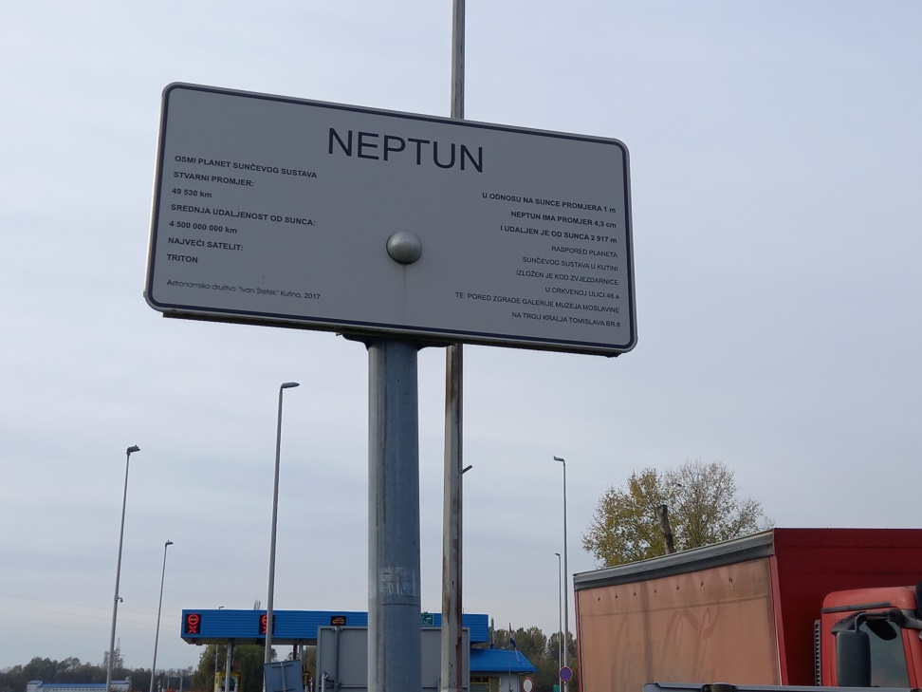
Slika br. 16 Neptun
Slika br. 17 Neptun i mi

Slide 11

URAN
Sedmi po redu
Prvi otkriven teleskopom
Spljošteno tijelo
Veći od Zemlje
Četvrtinu godine okrenut prema Suncu
Pušu vjetrovi
Ledeni omotač
Treći najveći planet
Metan

Slide 12
Po grčkom bogu neba
Polarno područje
Os u ravnini staze
Okretanje oko Sunca 84.g
Okretanje oko svoje osi 17 sati
Izmjena dana i noći kod ekvatora
Prirodni sateliti
13 tankih prstenova i 5 većih
Letjelica Voyager 2
Promjer ekvatora 51 118 km

Slide 13
Pozdrav prijatelju !
Šaljem ti ovo pismo da vidiš kako je živjeti na Uranu, sedmom planetu udaljenom od Sunca i trećem najvećem planetu u Sunčevom sustavu. Ovdje je jako hladno, ako bi mi došao moraš se toplo obući, jer se ovdje temperatura spušta do -224 ° C, ali taj problem rješavamo toplom čokoladom. Moći ćemo i klizati pa ponesi klizaljke , zato što je cijeli planet od zaleđenog oceana, ali samo na jednoj strani, jer je na drugoj strani mrak koji traje izmjenično 21 godinu . Ako ti se sviđa plava boja bit ćeš oduševljen nijansama našeg Planeta jer je cijeli plave boje. Prije dolaska dobro se najedi i ponesi zalihe hrane sa sobom, jer pošto ovdje vladaju loši uvjeti ne možemo uzgojiti hranu, a u džepove stavi kamenje da te ne otpušu vrlo brzi vjetrovi koji pušu u smjeru vrtloga.
Dobro mi došao i obavezno ponesi poklon!

Slide 14
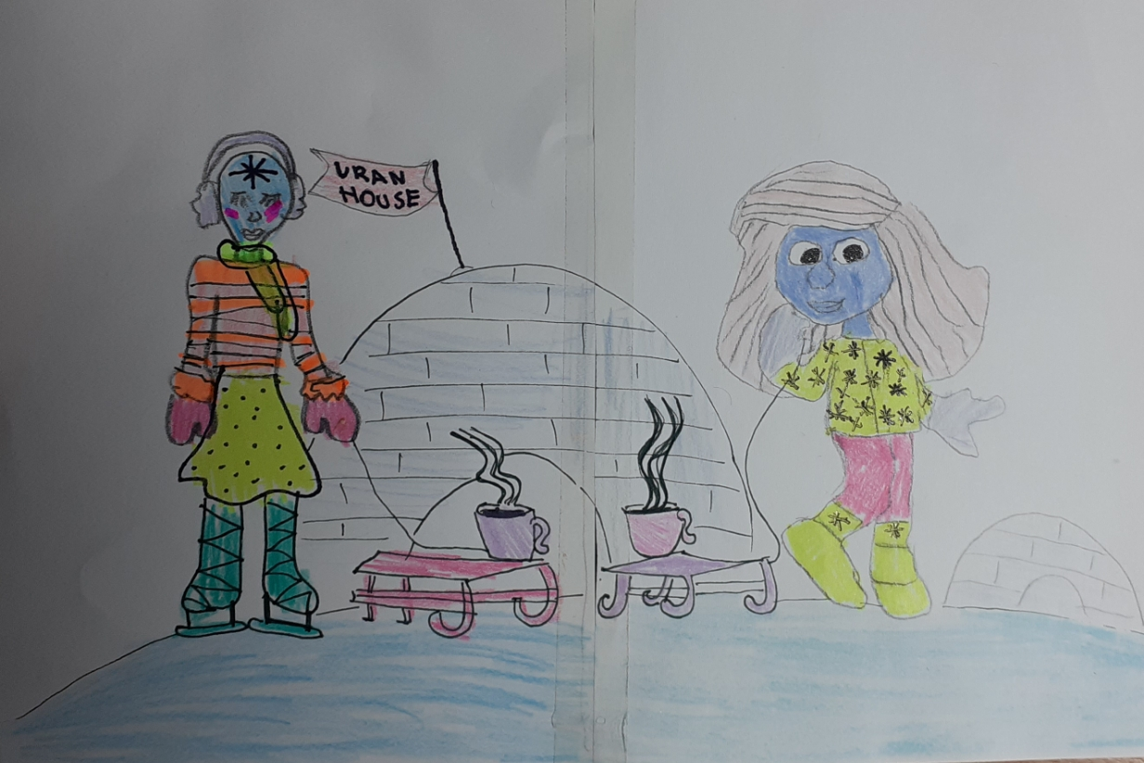
URANKE
Slika br. 18 Mi Uranke

Slide 15
LITERATURA
Uran | Hrvatska enciklopedija Uran. Hrvatska enciklopedija, mrežno izdanje. Leksikografski zavod Miroslav Krleža,
Sunčev sustav | Hrvatska enciklopedija
Sunčev sustav. Hrvatska enciklopedija, mrežno izdanje. Leksikografski zavod Miroslav Krleža
Dan planete Zemlje 2020. – Dan kada prestajemo uzimati planetu zdravo za gotovo | Teklić (teklic.hr)
22. travnja 2020. The Guardian

